Slide 1
Estrutura e Arquitetura de Sistemas Operacionais
Prof. Me. Deivison S. Takatu
deivison.takatu@fatec.sp.gov.br

Slide 2
Sumário
Componentes do Sistema Operacional
Kernel: O Núcleo do Sistema
Modos de Execução
Processos
Memória e Espaço de Endereçamento
Sistema de Arquivos
Entrada/Saída e Drivers de Dispositivos

Slide 3
Por que precisamos de um SO?
Sem um sistema operacional, cada aplicação precisaria:
Controlar diretamente a memória;
Acessar diretamente o processador;
Controlar cada dispositivo;
Gerenciar arquivos;
Implementar mecanismos de segurança;
Conhecer detalhes específicos de cada hardware.
O SO fornece uma camada de abstração entre aplicações e hardware.

Slide 4






Componentes do Sistema Operacional
Kernel
Gerenciamento de Processos
Núcleo que gerencia recursos críticos
Execução e controle de programas
Gerenciamento de Memória
Sistema de Arquivos
Alocação e proteção de memória
Organização de dados em armazenamento
Entrada e Saída
Drivers
Comunicação com dispositivos externos
Interface com hardware específico

Slide 5
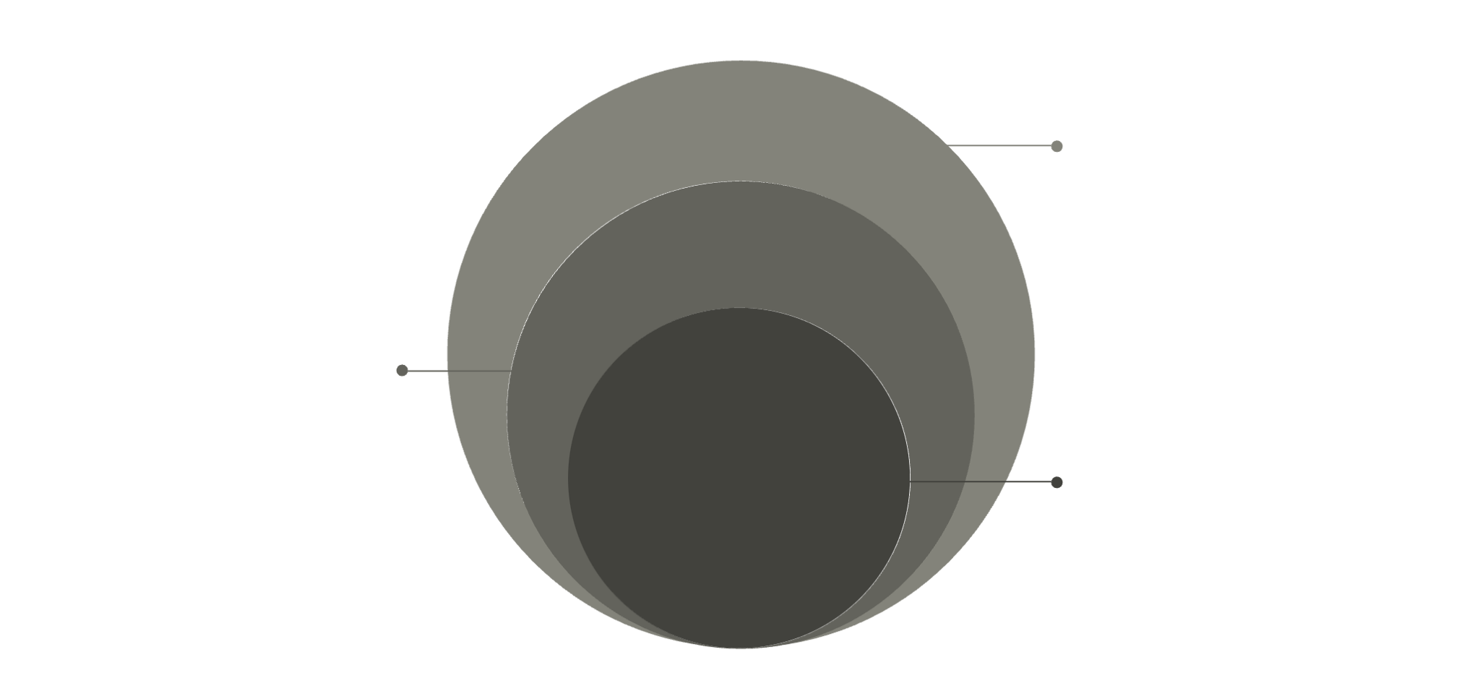
Componentes do Sistema Operacional
Hardware
CPU, memória e dispositivos físicos
Sistema Operacional
Kernel, gerenciamento de recursos
Aplicações
Interfaces e software do usuário

Slide 6
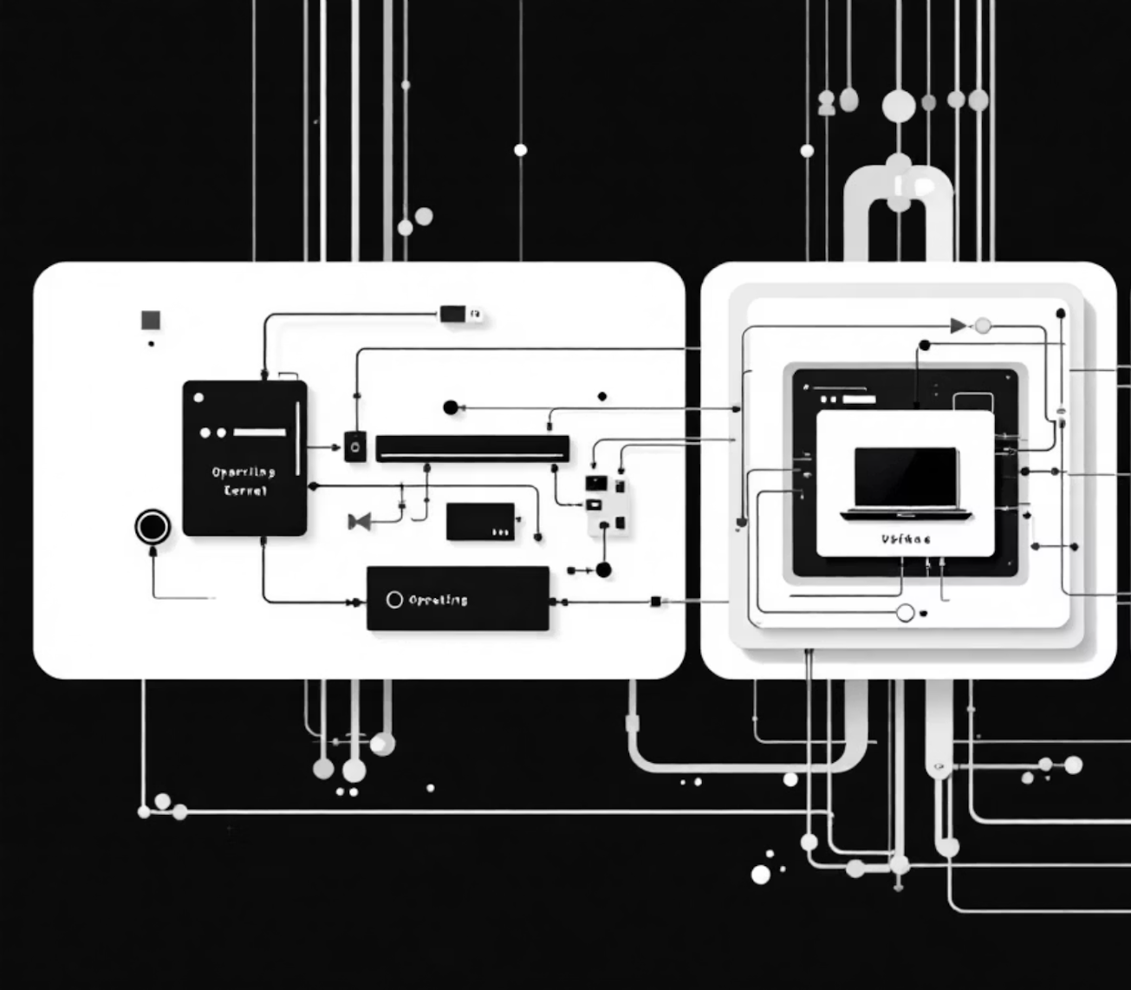
Kernel: O Núcleo do Sistema
Responsabilidades Principais:
Gerenciamento de processos e threads
Controle de memória física e virtual
Controle de dispositivos e periféricos
Comunicação entre hardware e software
Proteção e segurança do sistema

Slide 7




Modos de Execução
Modo Usuário
System Call
Aplicações executam aqui com acesso limitado ao hardware
Chamada de sistema solicita serviço do kernel
Modo Kernel
Hardware
Executa funções críticas com acesso total aos recursos
Acesso direto aos dispositivos físicos
Essa separação garante segurança e estabilidade do sistema, impedindo que aplicações maliciosas ou com defeito afetem o funcionamento do sistema operacional.

Slide 8
Processos
Um processo é um programa em execução, com seu próprio espaço de memória e recursos alocados pelo sistema operacional. Componentes do Processo Código executável (text) Dados do programa Pilha (stack) para funções Registradores do CPU Arquivos abertos e recursos.

Slide 9
Processo × Programa × Thread
Programa: Arquivo armazenado no disco
Processo: Programa carregado e executando
Thread: Fluxo de execução dentro de um processo
Google Chrome = aplicação
Chrome.exe = processo
Abas/tarefas podem utilizar diferentes threads

Slide 10

Atividade de Revisão

Slide 11
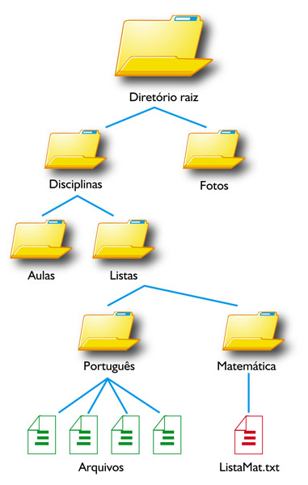
Sistema de Arquivos
O sistema de arquivos organiza dados em uma estrutura hierárquica de diretórios, facilitando a localização e gerenciamento de informações.
Fonte: materialpublic.imd.ufrn.br

Slide 12





Entrada/Saída e Drivers de Dispositivos
Teclado
Mouse
Disco
Converte teclas pressionadas em caracteres
Gerencia movimento e cliques do cursor
Controla leitura e escrita em armazenamento
Rede
Impressora
Gerencia comunicação entre computadores
Envia documentos para impressão
Os drivers de dispositivos são módulos que permitem ao sistema operacional comunicar-se com diferentes tipos de hardware, abstraindo complexidades específicas de cada dispositivo.

Slide 13
Atividade 01
Acessem o roteiro da atividade disponível no repositório da disciplina e analisem todas as etapas da tarefa antes de iniciar
Elaborem uma descrição completa do processo de formatação e instalação de um Sistema Operacional, seguindo as etapas apresentadas no roteiro.

Slide 14
Atividade 01
3. Organizem o resultado em um arquivo Markdown, apresentando o processo de forma clara, técnica e sequencial. Para cada etapa, expliquem o que acontece, quais componentes do Sistema Operacional estão envolvidos e por que eles são importantes naquele momento. Ao finalizar, salvem o arquivo no repositório da disciplina.

Slide 15
Reaproveitamento da Estrutura
A maioria dos dispositivos não cria um sistema operacional do zero. Em vez disso, utilizam sistemas existentes e os adaptam para seu hardware específico. Vantagens Redução de custo de desenvolvimento Maior estabilidade e segurança Reutilização de tecnologias existentes Suporte e atualizações contínuas.

Slide 16
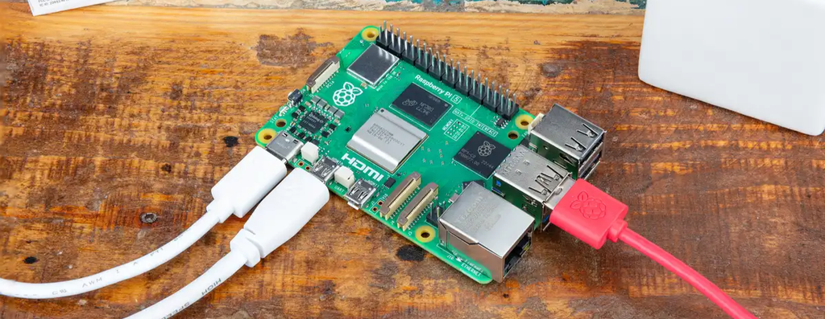
Reaproveitamento da Estrutura
O Raspberry Pi utiliza o Raspberry Pi OS, que é uma adaptação do Debian, uma distribuição do Linux.
Fonte: canaltech.com.br

Slide 17
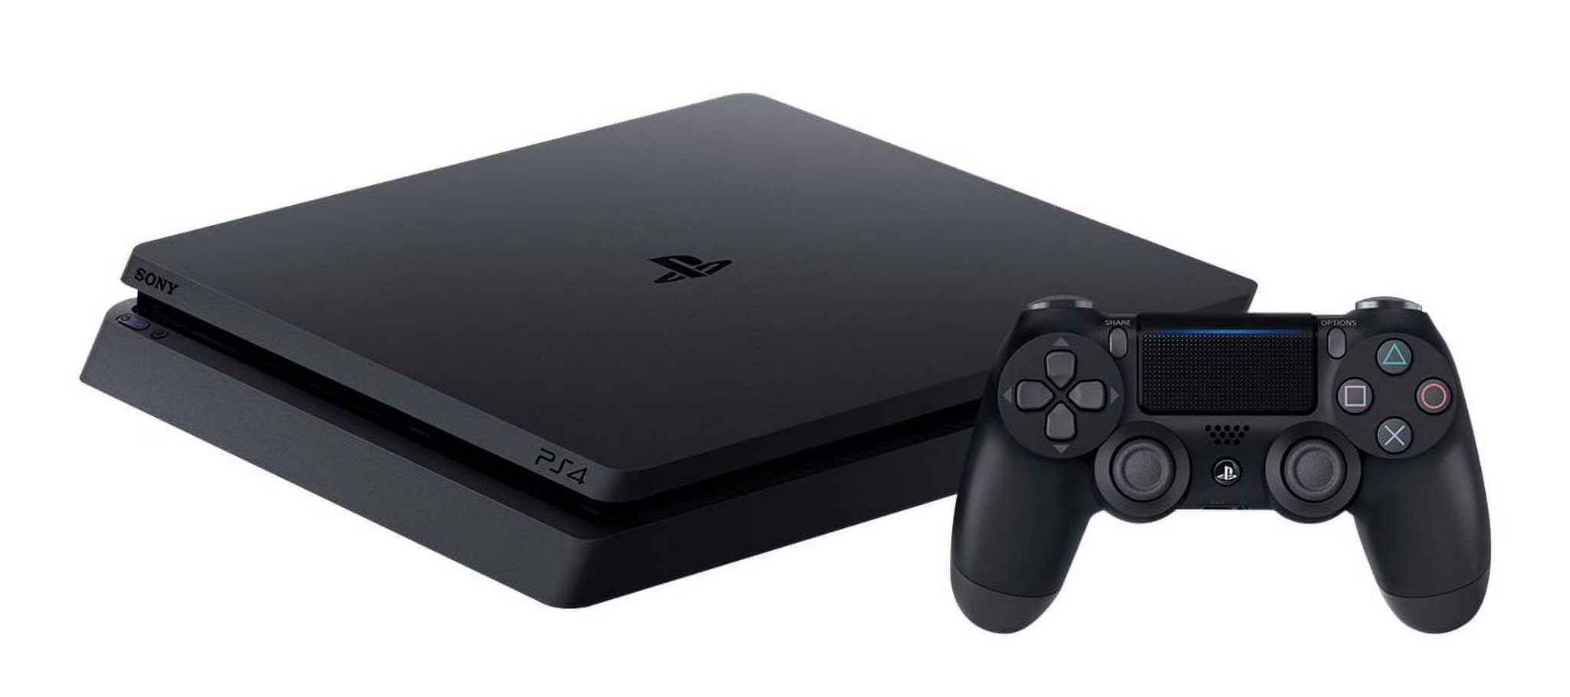
Reaproveitamento da Estrutura
O PlayStation 4 usa um sistema operacional chamado Orbis OS, baseado no FreeBSD.
Fonte: ubuy.com.br

Slide 18
Atividade 02
1. Baseando-se nos exemplos apresentados em aula sobre Sistemas Operacionais que utilizam ou se baseiam em outros sistemas, realizem uma pesquisa e identifiquem 5 Sistemas Operacionais que foram desenvolvidos a partir de outro sistema operacional ou que utilizam sua base (kernel, arquitetura ou estrutura).

Slide 19
Atividade 02
2. Após a pesquisa, elaborem uma tabela comparativa apresentando as diferenças entre cada sistema operacional e o sistema que serviu como base para seu desenvolvimento.
3. Organizem o resultado da pesquisa em um arquivo no formato Markdown e salvem no repositório da disciplina.

Slide 20
Referências
TANENBAUM, Andrew S.; BOS, Herbert. Sistemas Operacionais Modernos. 4. ed. São Paulo: Pearson, 2016.
SILBERSCHATZ, Abraham; GALVIN, Peter B.; GAGNE, Greg. Fundamentos de Sistemas Operacionais. 9. ed. Rio de Janeiro: LTC, 2015.
STALLINGS, William. Sistemas Operacionais: Conceitos e Projetos. 8. ed. São Paulo: Pearson, 2015.
DENARDIN, G. W.; BARRIQUELLO, C. H. Sistemas Operacionais de Tempo Real e sua Aplicação em Sistemas Embarcados. Porto Alegre: Editora da UFRGS, 2014.
AWASTHI, A.; RAWAT, V. Ramificação e Tarefas do Sistema Operacional. Edições Nosso Conhecimento, 2023.
DOWNEY, Allen B. Think OS: A Brief Introduction to Operating Systems. Green Tea Press, 2015.
RED HAT. Red Hat Enterprise Linux – System Administration Guide. Documentação Oficial.
DOCKER INC. Docker Documentation. Documentação Oficial. Disponível em: https://docs.docker.com

Slide 21
Estrutura e Arquitetura de Sistemas Operacionais
Prof. Me. Deivison S. Takatu
deivison.takatu@fatec.sp.gov.br

